Slide 1
الاستغلال الامثل للموارد الطبيعية
تعد البيئة المحيط الذي يعيش فيه الانسان ويستغله ليستمد منه مقومات حياته المختلفة التي تسهم في تحقيق النمو الاقتصادي والاجتماعي كما تسهم التنمية المستدامة باستغلالها للموارد الطبيعية في تلبية حاجات السكان دون الاضرار بحقوق اجيال المستقبل من خلال الاستغلال العقلاني للموارد الطبيعية ولن تتمكن المجتمعات البشرية من حماية الموارد الطبيعية ، إلا إذا تضافرت جهود الافراد والمؤسسات الحكومية والمجمعيات لتوعية المواطنين ، وسن قوانين صارمة بحق المخالفين .

Slide 2
العوامل المؤثرة في استغلال الموارد الطبيعية
يقصد باستغلال الموارد : استخدام الانسان للموارد الموجودة في الطبيعة وفق حاجاته دون احداث ضرر فيها والحفاظ عليها للاجيال القادمة ومن العوامل المؤثرة في استغلال الموارد الطبيعية :
طبيعة المورد
وتتمثل في خصائصه ، وكميته ، ونوعيته ، ودرجة وفرته ، ومدى ملاءمته للاستغلال من قبل الانسان .
السكان
زيادة اعداد السكان وارتفاع المستوى المعيشي ، يزيد الطلب على استغلال الموارد الطبيعية .
المستوى التقني
تساعد درجة التقدم التقني والعملي في الدولة في استغلال الموارد بشكل افضل .
التكلفة
يبدا الانسان باستغلال المورد اذا كانت تكلفة قلية

Slide 3
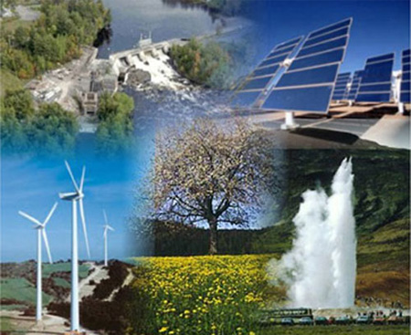
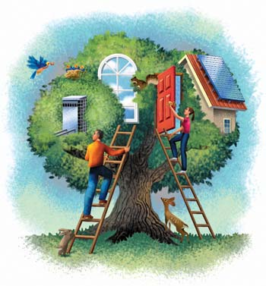

Slide 4
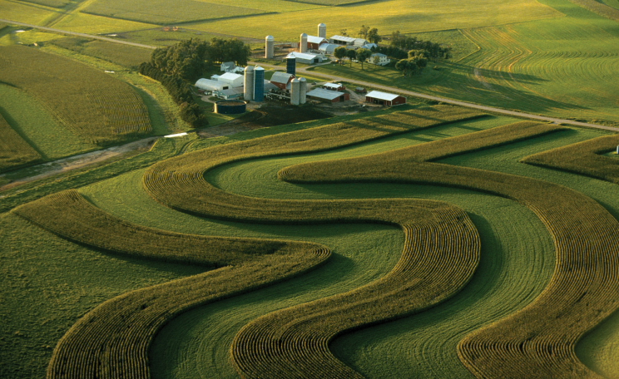
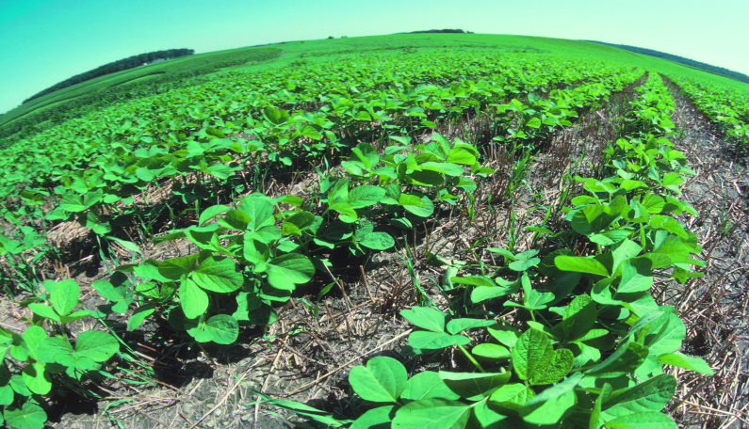
مؤشرات الأمثل للموارد الطبيعية
الموارد الزراعية
نستطيع المحافظة على الموارد الزراعية ، وتنمية استغلالها بعدة طرق ، منها :
الزراعة الكنتورية : يقصد بها زراعة الاراضي قليلة الانحدار ذات التربة العميقة بالمحاصيل الحقلية ، على طول الحراثة الموازية لخطوط الكنتور ، اذا تسهم في تقليل جريان الماء على السفوح الجبلية ، وتحافظ على التربة من الانجراف .
الدورة الزراعية : وتكون بزراعة مجموعة من المحاصيل ، بتعاقب منتظم لعدد من السنوات ، طبقا لنظام معين ، مما يسهم في موازنة استهلاك العناصر الغذائية ، والاحتفاظ بخصوبة التربة .

Slide 5
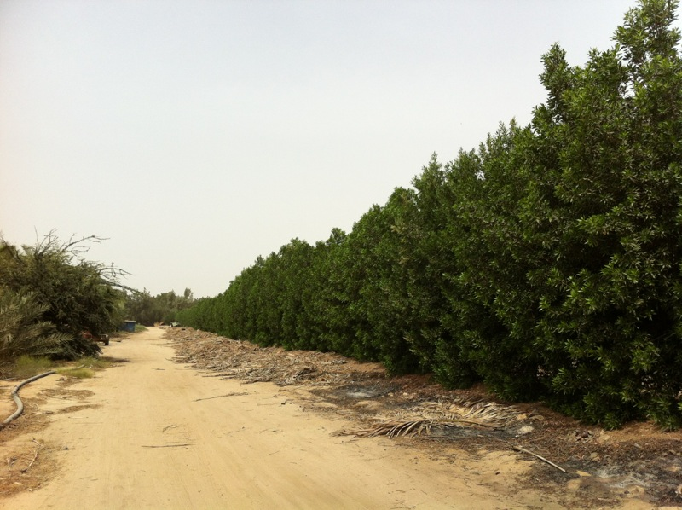
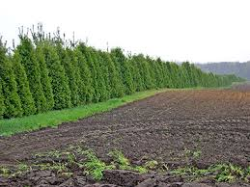
مصدات الرياح :
وتمثل صفات أو عدة صفوف من الاشجار والشجيرات التي تزرع حول الحقول ، وتكمن اهميتها سرعة الرياح امام وخلف المصد ، وتقلل من ضرر الرياح الشديدة المتمثل بكسر فروع النباتات والاشجار ، وسقوط الاوراق والثمار والازهار .

Slide 6
الموارد المائية
يتمثل الاستخدام الامثل للموارد المائية ، بترشيد استهلاكها ، والمحافظة عليها من التلوث ، ومن مظاهر ذلك :
استخدام طرق الري الحديثة : مثل التنقيط ، والرشاشات .
توعية الافراد بأهمية المحافظة على المياه .
تجديد شبكات المياه باستمرار .
الحصاد المائي : اي تجميع مياه الامطار ، مثال ذلك الحفائر الترابية في المناطق الصحراوية ، مثل سد البرقع .
بناء السدود ، ومن اهم السدود في الاردن : سد الملك طلال ، وسد وادي شعيب ، وسد وادي العرب .

Slide 7
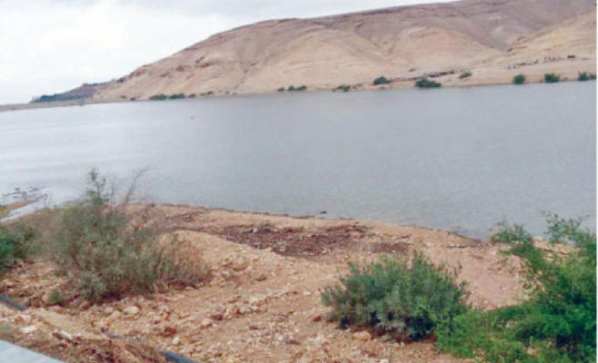
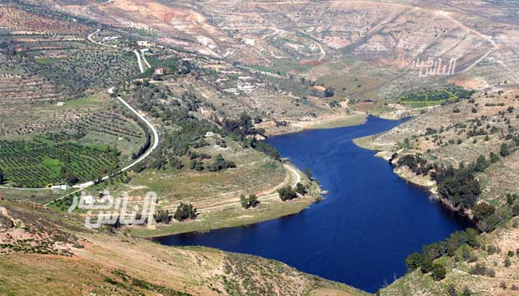
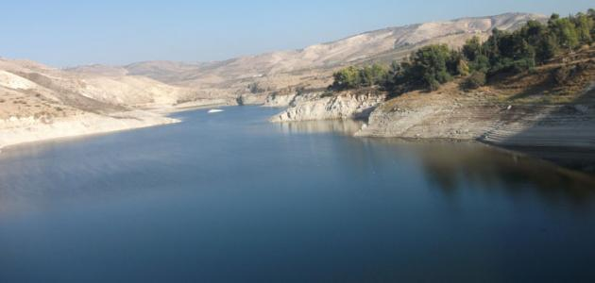
بناء السدود ، ومن اهم السدود في الاردن : سد الملك طلال ، وسد وادي شعيب ، وسد وادي العرب .
وسد وادي شعيب
سد الملك طلال
وسد وادي العرب

Slide 8
الموارد المعدنية
نستطيع المحافظة على الموارد المعدنية ، وتنمية استغلالها بعدة طرق منها :
التدوير اعادة استخدام المواد والنفايات الصلبة والمعادن مرة اخرى دون اللجوء الة تصنعيها ، مما يقلل من استخدام المواد الخام الجديدة والحفاظ على البيئة من التلوث وتوفير الطاقة .
اعادة استخدام بعض المعادن : اعادة تصنيع المواد والنفايات الصلبة والمعادن بصورة جديدة ، مثل صهر الحديد الخردة ، واستخدامه في صناعة منتج جديد .
استبدال المواد التي اصبحت اكثر ندرة بمواد اخرى ، فمثلاً يمكن استخدام الألمنيوم بديلاً عن النحاس في كثير من الاغراض ، فبينما يندر النحاس ، فان تراكمات البوكسيت والطين تحتوي على كمية من الالمنيوم اكبر مما يستطيع الناس استخدامه .

Slide 9
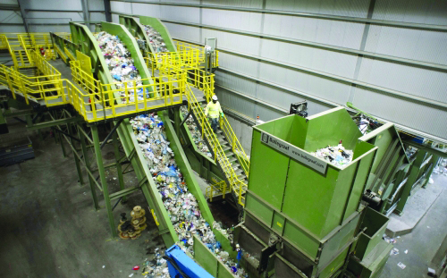
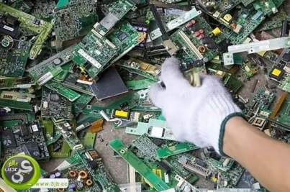
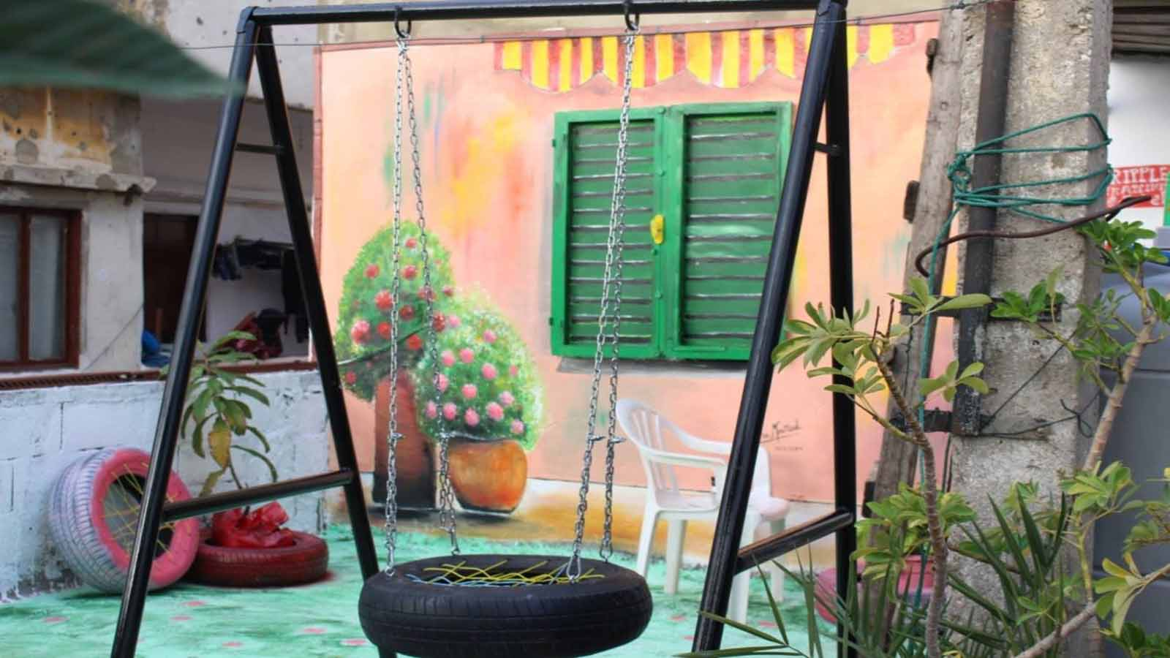

Slide 10
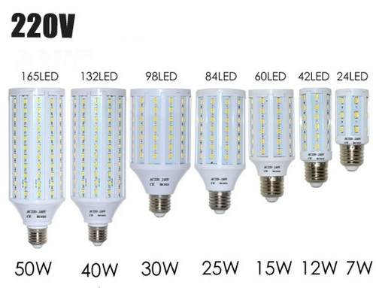
مصادر الطاقة
نستطيع المحافظة على مصادر الطاقة ، وتنمية استغلالها من خلال عدة طرق : منها :
استخدام مصادر الطاقة الدائمة كطاقة الرياح ، وطاقة المياه ، والطاقة الشمسية ، اذ تمثل مصادر الطاقة دائمة لا تنضب ، ويسعى الاردن – كمعظم دول العالم الى توفير الطاقة الكهربائية من خلال تركيب الخلايا الشمسية ومراوح الهواء بمختلف المناطق الملائمة .
الاستخدام الفعال للطاقة باستخدام كمية اقل من الطاقة لاداء نفس الوظيفة مثل تركيب العزل الحراري في المنازل ، واستخدام مصابيح توفير الطاقة .

